Slide 1
Stay on the Wave
Living a Kingdom life

Slide 2
Want die Koninkryk van God bestaan nie uit ‘n gepraat nie, maar uit krag.
1Kor 4: 20

Slide 3


Slide 4
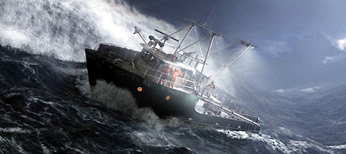

Slide 5
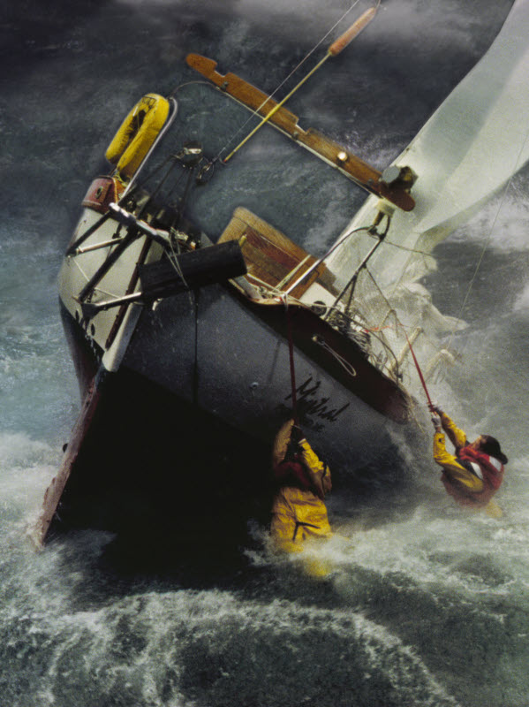

Slide 6
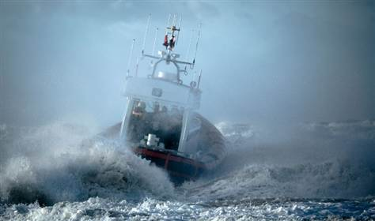

Slide 7
Kingdom of God
God’s people,
in God’s place,
under God’s rule

